Slide 1
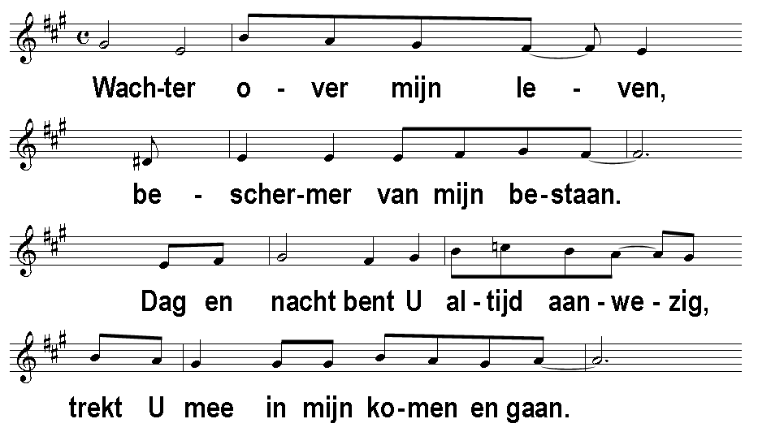
Wachter over mijn leven t&m: A.Houben

Slide 2
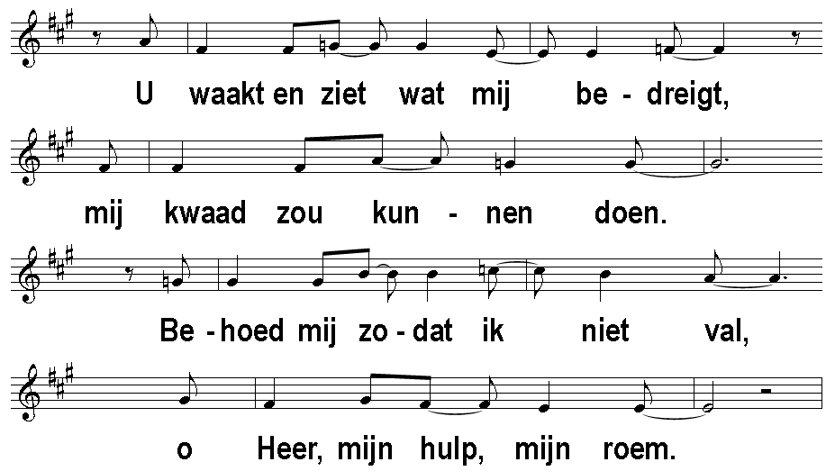
Wachter over mijn leven t&m: A.Houben

Slide 3
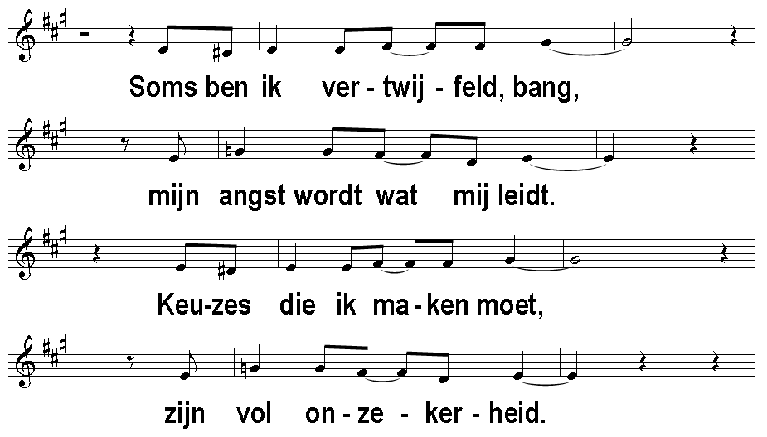
Wachter over mijn leven t&m: A.Houben

Slide 4
Wachter over mijn leven t&m: A.Houben

Slide 5
Wachter over mijn leven t&m: A.Houben

Slide 6
Wachter over mijn leven t&m: A.Houben

Slide 7
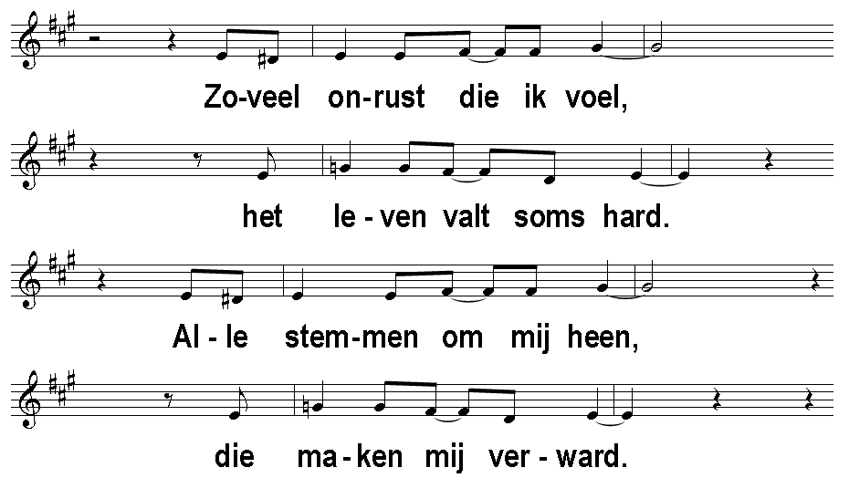
Wachter over mijn leven t&m: A.Houben

Slide 8
Wachter over mijn leven t&m: A.Houben

Slide 9
Wachter over mijn leven t&m: A.Houben

Slide 10
Wachter over mijn leven t&m: A.Houben

